Slide 1
Laser scan data
(International Standard Format, Structure)
JONGWOOK-SI
Kumoh National Institute of Technology, Korea
Dept. Of Computer Engineering

Slide 2
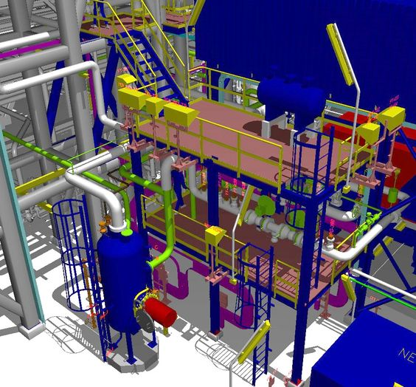
Laser Scan Data

Slide 3
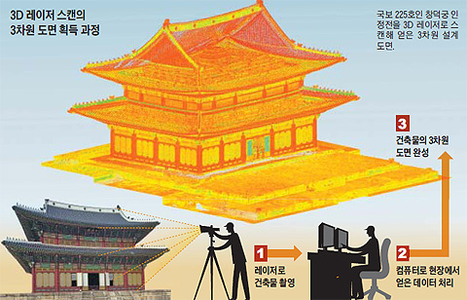
Laser Scan Data

Slide 4
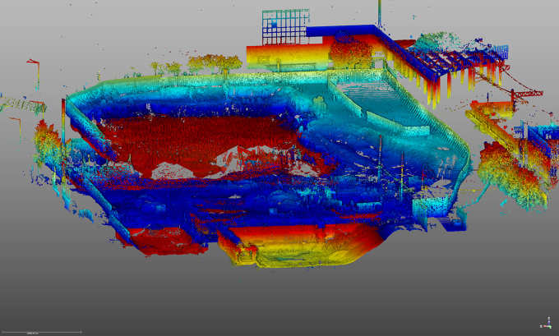
Laser Scan Data

Slide 5
Laser Scan Data
대상물에 레이저를 투사하고 반사되는 값으로 3차원 형상 정보를 디지털화해 데이터를 취득하는 기술.
레이저 스캐너가 현장 스캐닝으로 고유한 위치 데이터를 확보하면 자료를 취합해 육안으로 확인할 수 있도록 영상을 구현하고 이를 분석, 현장에서 활용하는 단계를 거침.
BIM이란 기존 방식인 2차원 설계로 힘들었던 정보통합 관리가 가능하도록 건축물 설계 및 시공 정보를 3차원에 구현하는 것.
스캐너로 획득한 정보와 BIM 데이터가 연동되면 보다 정밀한 시공을 할 수 있고 하자도 예방할 수 있어 시공품질을 한 차원 더 높여주는 효과를 발휘한다는 게 롯데건설측 설명.

Slide 6
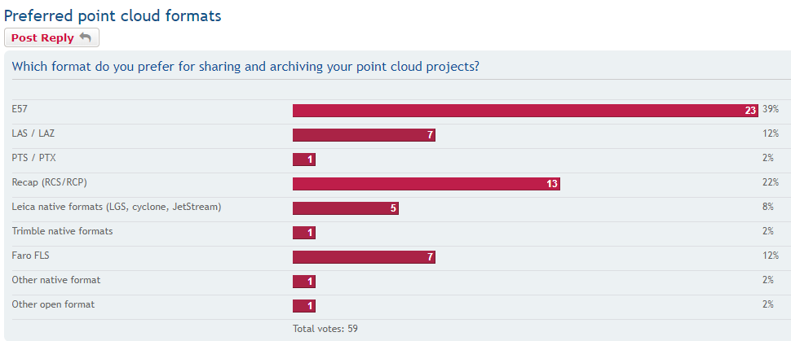
Laser Scan Data
Laser Scan Data Format

Slide 7
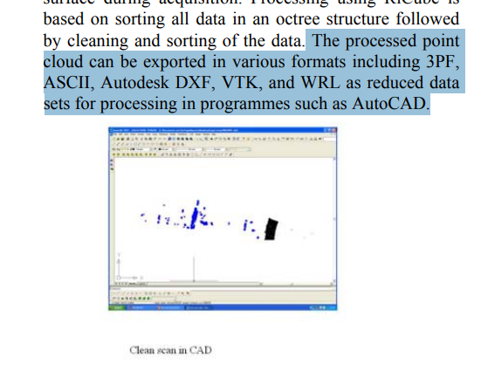
Laser Scan Data
Laser Scan Data Format
The Processing of Laser Scan Data for the Analysis of Historic Structures in Ireland

Slide 8
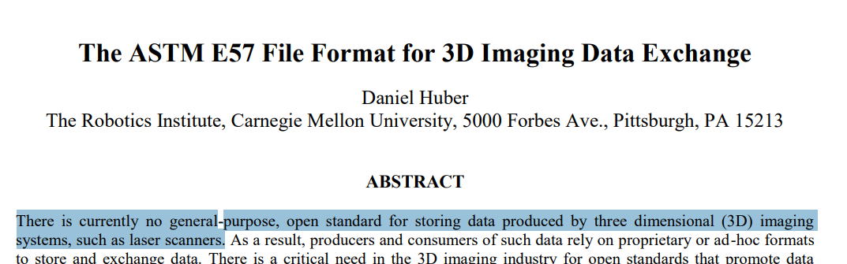
Laser Scan Data
Laser Scan Data Format

Slide 9
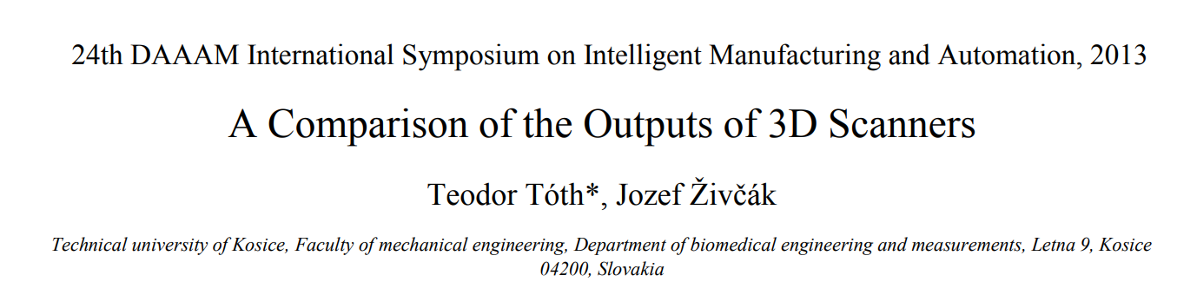
Laser Scan Data

Slide 10
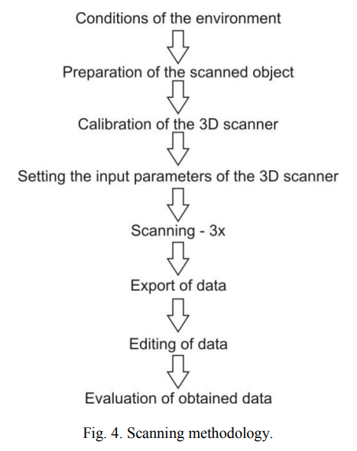
Laser Scan Data
Laser Scan Data Save

Slide 11
Laser Scan Data
Laser Scan Data Save
4.2. 스캔한 물체의 준비 - 물체가 빛나는 표면을 가지고 있는 경우, 예를 들어 분필을 스프레이 형태로 사용하여 수정해야 한다.
그런 다음 위치 마커를 물체 및/또는 그 주변에 부착한다.
그들의 밀도와 위치는 스캔한 물체의 크기와 모양에 따라 달라진다.
탭은 불규칙한 삼각 망사가 생성되도록 배치된다.

Slide 12
Laser Scan Data
Laser Scan Data Save
4.3. 3D 스캐너 보정 - 각 측정 또는 측정 그룹 전에 3D 스캐너의 보정/검증을 수행해야 한다.
레이저 및 광학 3D 스캐너의 경우, 다른 거리와 경사진 곳에서 보정 보드를 스캔하는 것으로 구성된다.
4.3.1. 3D 스캐너의 입력 파라미터 설정
EXAscan 스캐너의 경우 레이저 빔 방출의 강도는 스캔 빈도와 분해능으로 설정된다.
Steinbichler Hyatrix 스캐너로 물체를 조명하기 위한 스캐너 파라미터를 스캔하는 동안 과도한 노출이나 노출 미반복 현상이 발생하지 않도록 설정한다.

Slide 13
Laser Scan Data
Laser Scan Data Save
4.4. 스캐닝 - 설계한 표본은 설정된 입력 파라미터로 각 스캐닝 시스템에서 세 번 스캔되었다. .
Steinbichler는 자체 회전/변형 스캔을 조립하여 결과 점 구름을 생성한다.
스캔 후 재구성된 점 구름은 반사 또는 스캔된 주변 표면에서 나온 수많은 아티팩트를 포함한다.
4.5. 데이터 내보내기 - Raw data(로우 데이터)를 여러 종류의 파일로 내보낼 수 있다.
- 사용의 보편성 때문에 *.STL. 로 내보낼 수 있다.

Slide 14
Laser Scan Data
Laser Scan Data Save
4.6. 데이터 편집 - 내보낸 데이터에는 제거 또는 수정이 필요한 삼각망 표면의 불필요한 데이터 오류(작은 구멍 등)가 있다.
이 오류는 데이터의 수정을 위한 독립 소프트웨어에서 가장 자주 이루어진다.
데이터 수정 및 보상에 대해서는 INUS Rapidform XOR2를 사용한다.
Rapwined 데이터는 다시 STL 파일로 내보내지고 VolumeGraphics VGStudioMAX 2.2의 시각화 및 측정 소프트웨어에서 로딩된다.

Slide 15
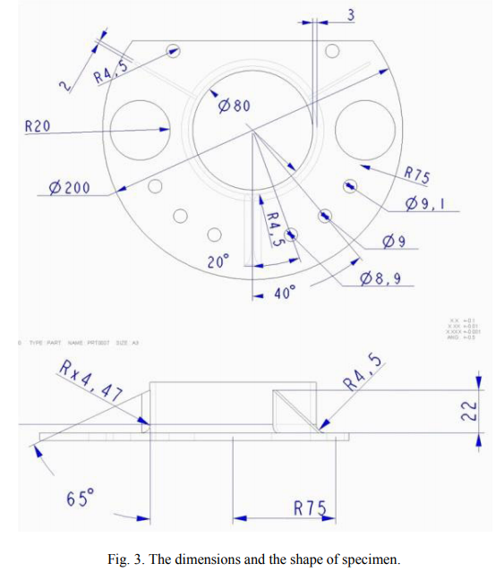
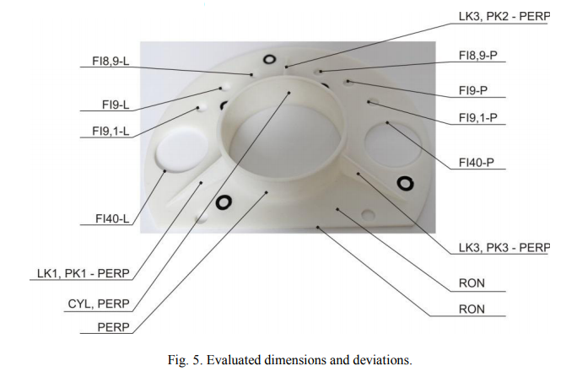
Laser Scan Data
Laser Scan Data Structure

Slide 16
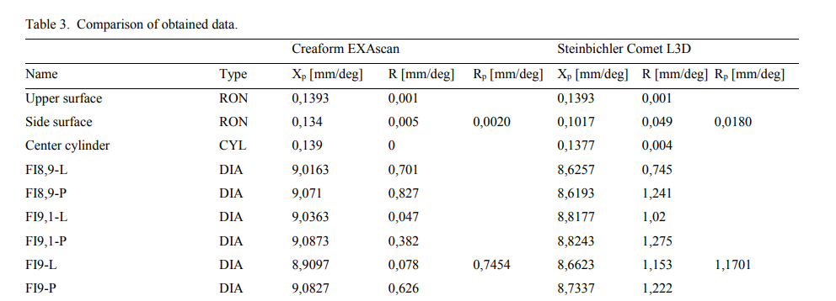
Laser Scan Data
Laser Scan Data Structure
- BEST-FIT 기능을 기반으로 모델에 대한 3D 스캔을 비교했다.
- 1 mm의 값을 평가 거리(표면 탐지를 위한 검색 거리)로 설정하였다.
- 그래픽 처리에서 색 척도는 ± 0.2 mm로 설정되었으며, 이 경계 이상 값은 보르도(보라색)로만 표시된다

Slide 17
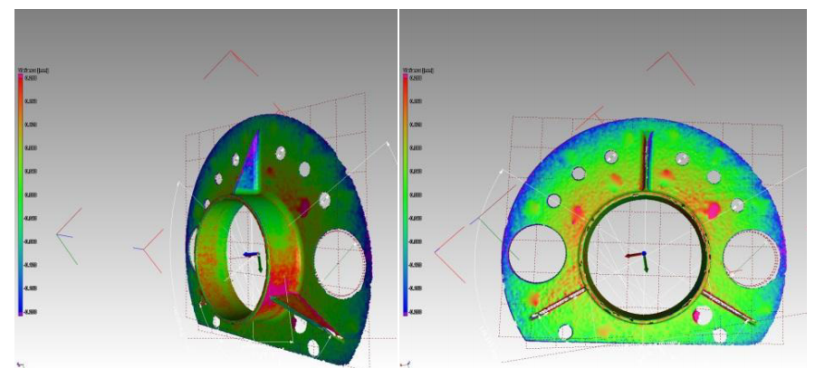
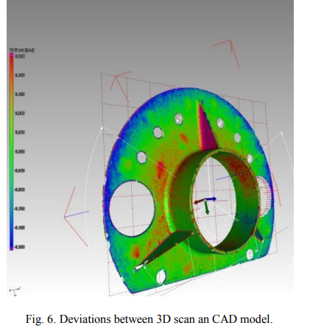
Laser Scan Data
Laser Scan Data Structure

Slide 18
Gererative Adversarial Network
(2014)
JONGWOOK-SI
Kumoh National Institute of Technology, Korea
Dept. Of Computer Engineering

Slide 19

GAN
Introduction

Slide 20
GAN
G, D
Generator : 1) 하나의 신경망이 새로운 데이터 인스턴스 생성
2) Discriminator 에게 전달하는 새로운 이미지 생성
3) 생성한 가짜 이미지가 진짜 이미지인것처럼 보여지길 원한다.
4) 목표는 Discriminator 가 진짜로 판별하게 만드는 손글씨 숫자를 생성하는 것.
Discriminator : 1) 데이터의 진위를 평가, 각각의 데이터 인스턴스가 실제 트레이닝 데이터 세트인지 아닌지 판단
2) Generator 로부터 전달된 이미지를 가짜로 식별

Slide 21
GAN
G, D
GAN의 동작단계
1) generator가 임의의 수를 입력받아 생성한 이미지로 반환
2) 생성된 이미지는 실제 데이터 세트에서 가져온 이미지들과 함께 discriminator에 전달
3) discriminator는 실제 이미지와 가짜 이미지를 판별하여 0과 1사이의 확률값으로 반환 (1 : real, 0: fake)
- 따라서 이중 피드백 루프를 갖게된다.
- D는 이미지의 정답 값으로부터 피드백을 받는다.
- G는 D로 부터 피드백을 받는다.

Slide 22
GAN
Minimax two-player Game
arg max D : 목적함수를 극대화하는 분류망 D를 찾는다.
첫번째 항 E[log(D(x)]는 가짜데이터 (x), 진짜 그림을 넣었을 때의 목적함수 값.
두번째 항 E[log(1-D(g(z))]는 가짜 데이터 (G(z)), G가 만들어낸 그림이 들어가 있다. (최소화)
arg min G : 목적함수를 극소화하는 생성망 G를 찾는다.
G는 두번째 항에만 포함되어 있다.
전체 함수를 극소화하는 G는 둘째항을 극소화하는 G, 결국 D(G(z))를 극대화 하는 G
결과적으로, 구별망을 속이는 생성망 G를 열심히 학습시켜보자는 의미.

Slide 23
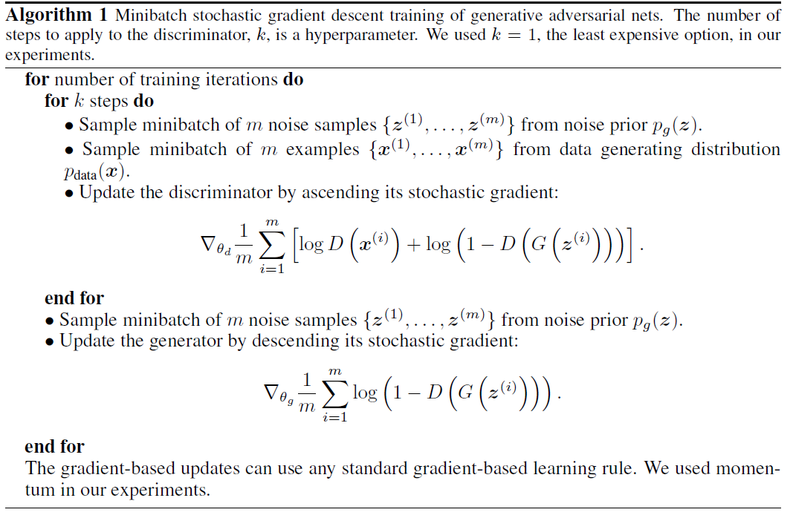
GAN
Algorithm

Slide 24
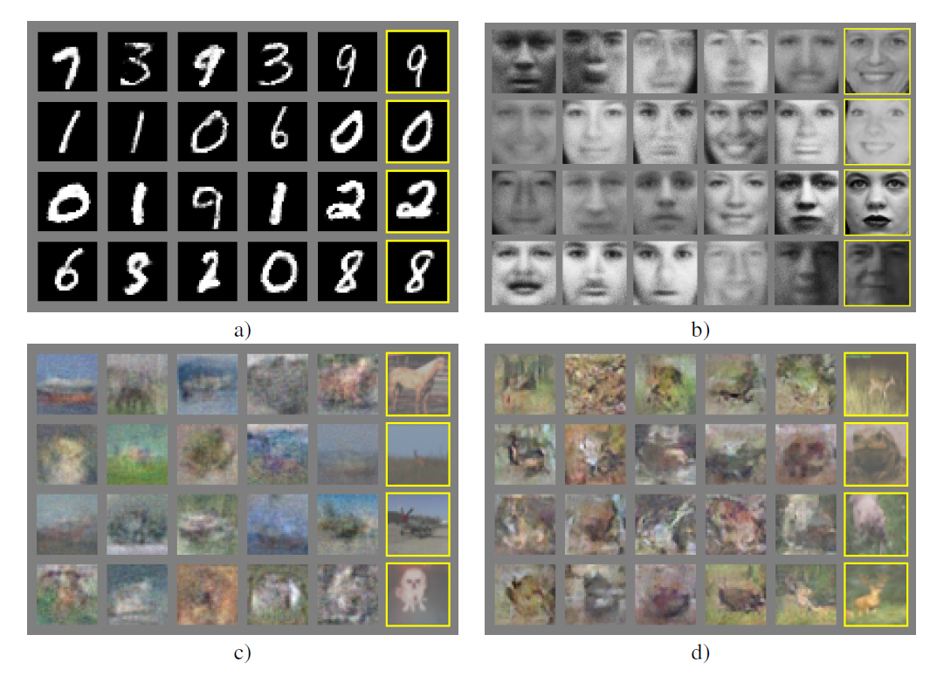
GAN
Result

Slide 25
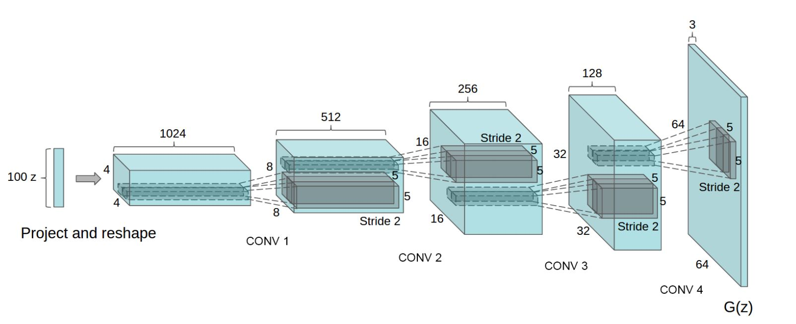
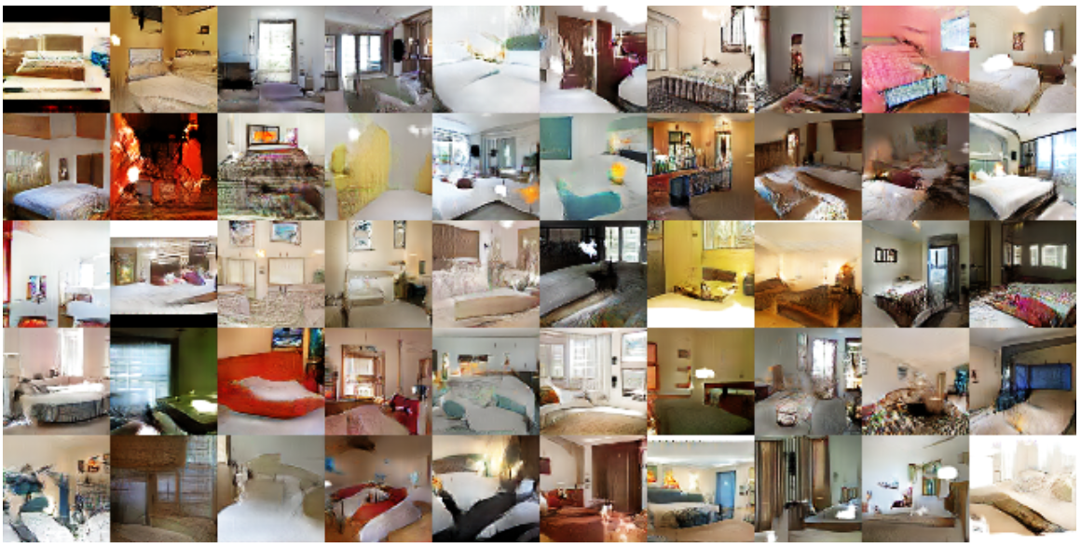
GAN
DCGAN (Next Week…)

Slide 26
Intelligent Image Analysis Lab
(Homepage)
JONGWOOK-SI
Kumoh National Institute of Technology, Korea
Dept. Of Computer Engineering

Slide 27

IIAL
Template

Slide 28
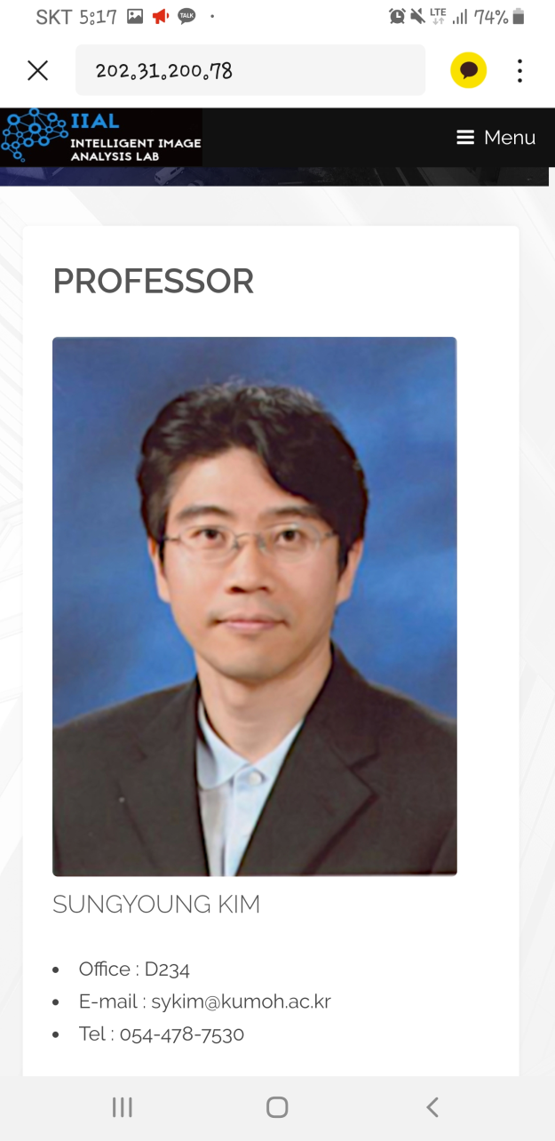
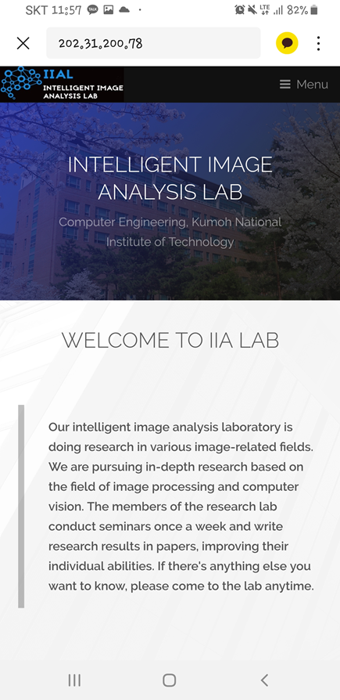
IIAL
In Mobile

